Slide 1
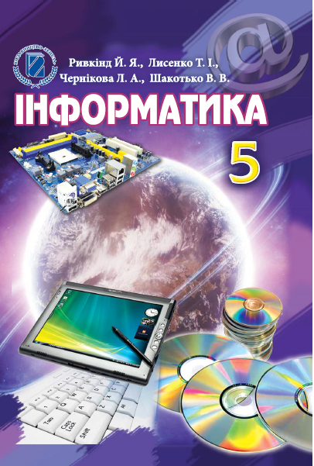
Ривкінд Й.Я.
Лисенко Т.І.
Чернікова Л.А.
Шакотько В.В.
Інформатика
5 клас

Slide 2
Авторська концепція
Підручник повністю реалізує навчальну
програму, як в змісті, так і в частині вимог
до рівня підготовки учнів.
У підручнику подано сучасне трактування основних понять курсу, як фундаментальних, так і предметно-орієнтованих.
Обсяг навчального матеріалу дібраний з урахуванням доцільності та доступності сприйняття наукових понять учнями 5 класів, загальної тривалості уроку.
В основу викладення навчального матеріалу покладено об’єктний і алгоритмічний підхід.
Врахування вікових психолого-фізіологічних особливостей учнів у виборі методів навчання

Slide 3
Методи навчання
Врахування вікових психолого-фізіологічних особливостей при виборі методів навчання:
Психолого-фізіологічні особливості | Методи навчання
Низький рівень абстрагування | Демонстрація, виконання дій за зразком (традуктивний метод)
Відсутність навичок узагальнення | Виклад матеріалу індуктивно (від часткового до загального)
Потреба у самоствердженні | Самостійне виконання завдань за інструкцією
Поступове набуття відчуття дорослості | Завдання практичного змісту з опорою на життєвий досвід
Орієнтація на довірливі стосунки з ровесниками | Організація групових форм діяльності

Slide 4
Об’єктний підхід
Новоутворення у психічному розвитку
учнів 5 класу – розвиток теоретичного
мислення та абстрагування
У кожній темі - основні об’єкти:
  наведення означення або опису об’єкта;
  перелік його властивостей, їх стисла характеристика;
  опис множини можливих значень властивостей об’єкта;
  класифікація об’єктів;
  розгляд операцій над об’єктами, які потрібно виконати, щоб змінити значення властивостей.
Властивості зображення
Види зображень
Операції над зображен-нями
Графічне зображення

Slide 5
Алгоритмічний підхід
Особливості психічного розвитку учнів 5 класу –
спроби складання внутрішнього плану дій
Представлення способів виконання
операцій над об’єктами у вигляді алгоритмів
Операції над об’єктом
Створення
Редагування
Алгоритми
Створення
Редагування
Форматування
Форматування
Вилучення
Вилучення

Slide 6
Вибір програмного забезпечення
Матеріал підручника орієнтовано на:
сучасне програмне забезпечення, що постачається з навчальними комп'ютерними комплексами,
офіційно безкоштовне програмне забезпечення,
виключно україномовне програмне забезпечення,
програмне забезпечення навчального призначення з грифом МОНМСУ,
власні розробки ПЗ – клавіатурний тренажер, тренажер миші.

Slide 7
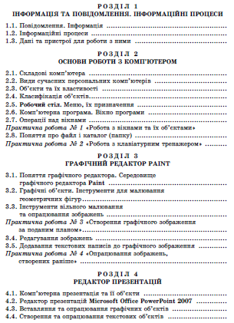

Зміст підручника

Slide 8
Структура підручника
Вступ
Розділи
  Анонс розділу
  Пункти, підпункти
    запитання для актуалізації знань
    теоретичний матеріал
    ілюстративний матеріал: схеми, таблиці, екранні копії
    алгоритми способів діяльності
    додаткові рубрики
    тлумачний словник
  Тренувальні вправи
  Узагальнення теоретичного матеріалу
  Запитання для самоперевірки
  Завдання
  Обов’язкові практичні роботи
Додатки
Словник термінів

Slide 9
Структура пунктів підручника
Анонс розділів.
Запитання для
актуалізації знань
Викладення теоретичного матеріалу, опис способів діяльності, додаткові рубрики, узагальнення
Тренувальні вправи, завдання, практичні роботи
Запитання для контролю знань за рівнями навчальних досягнень
Мотиваційно-цільовий
компонент
Змістовний
компонент
Операційно-діяльнісний
компонент
Оцінно-результативний
компонент

Slide 10
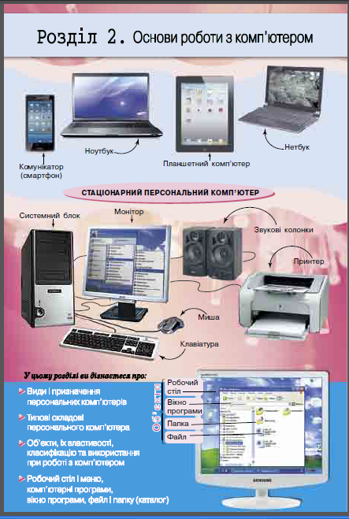
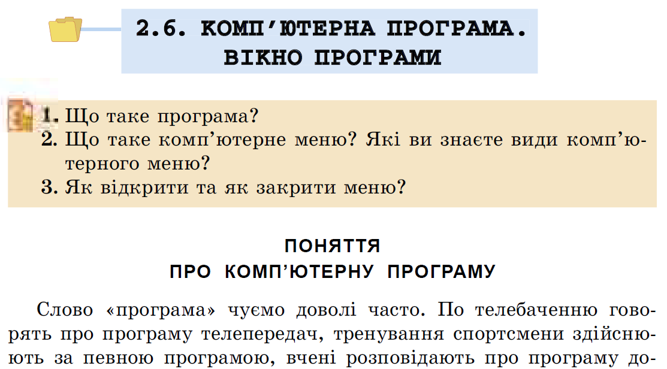
Мотиваційно-цільовий компонент

Slide 11
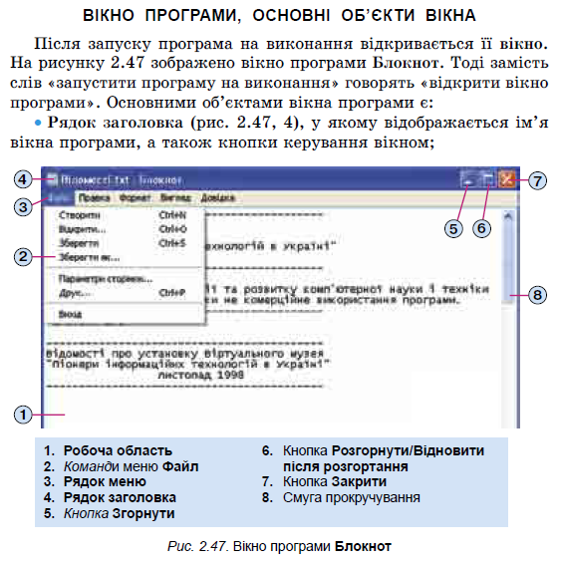
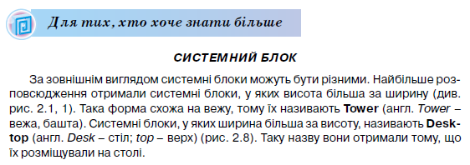
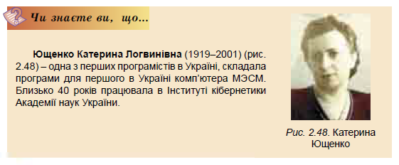
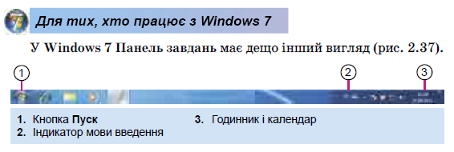
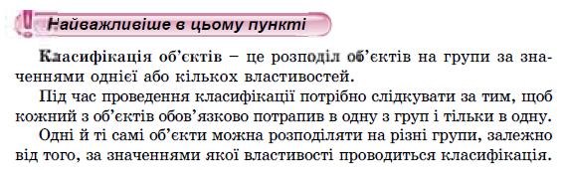

Змістовий компонент

Slide 12
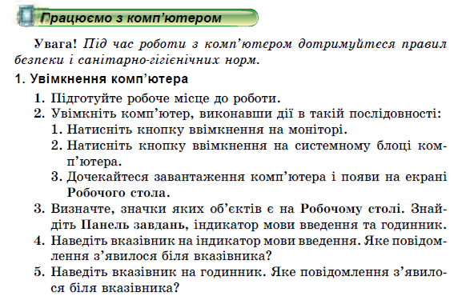
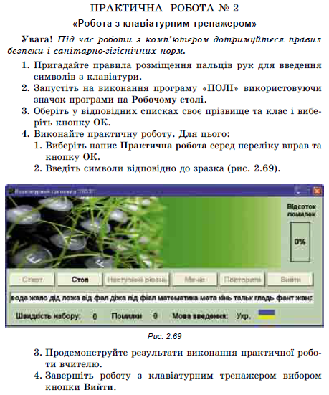
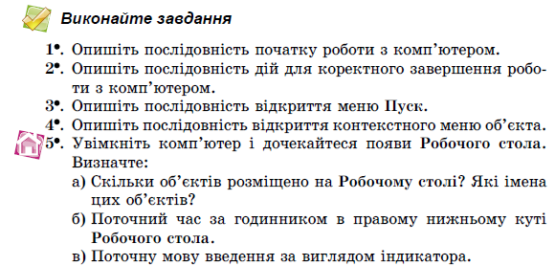
Операційно-діяльнісний компонент

Slide 13
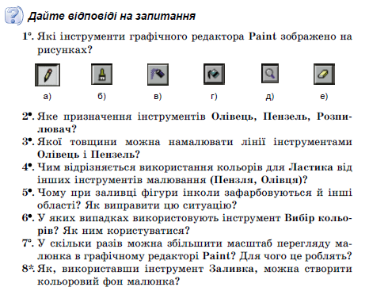
Оцінно-результативний компонент

Slide 14
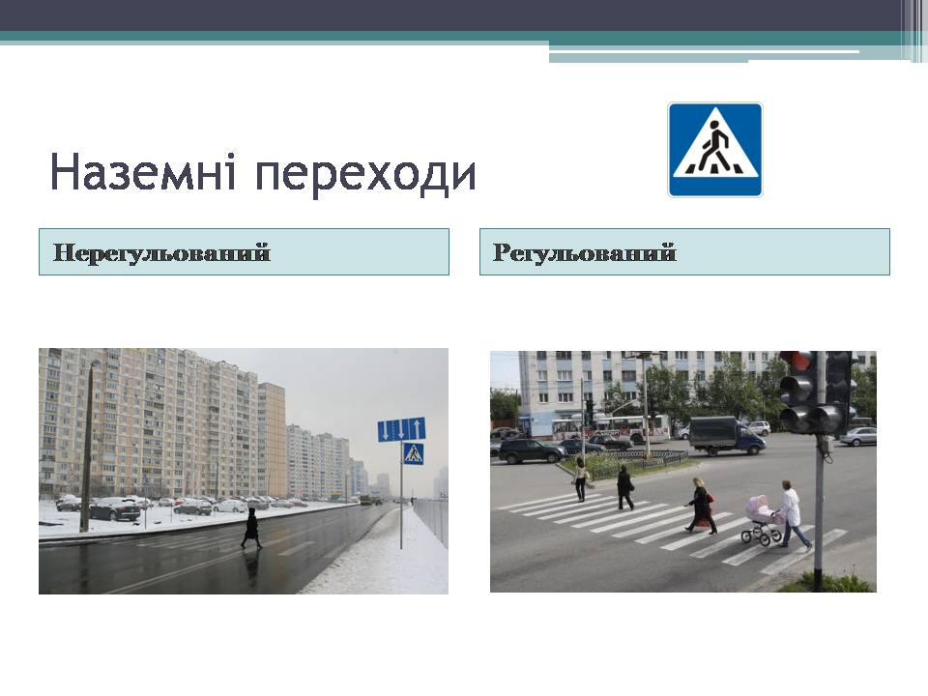
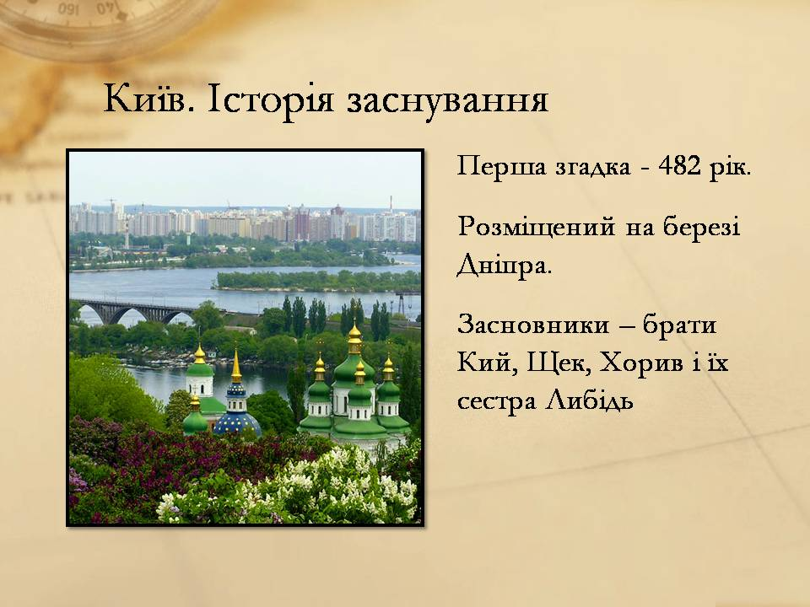
Практична складова підручника
Завдання диференційовано за
рівнями складності
Велика кількість завдань дослідницького, проблемного, евристичного, творчого характеру
Реалізація міжпредметних та внутрішньо-предметних зв'язків
Зв’язок з життєвим досвідом
Використання українознавчого матеріалу (на рівні навчального матеріалу та змісту завдань)

Slide 15
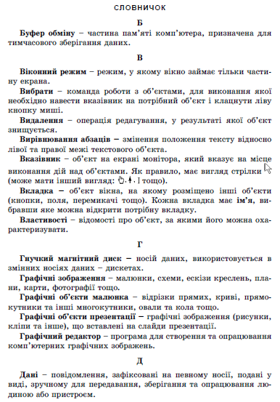
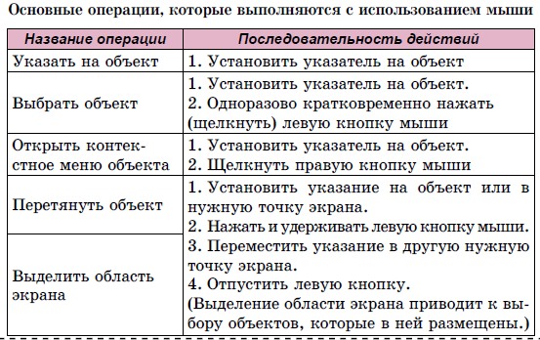
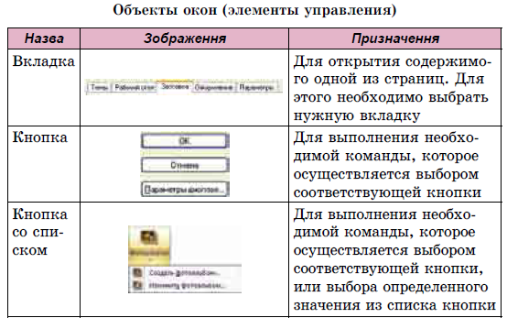
Термінологія

Slide 16
Методична підтримка
Сайт Інформатика для всіх http://allinf.at.ua/
  Поурочне планування
  Файли-заготовки для виконання вправ, завдань
  та практичних робіт
  Програмне забезпечення
Робочий зошит з інформатики
  Додаткові завдання для кожного уроку
  Два варіанти практичних робіт
Книга для вчителя
  Психолого-фізіологічні особливості учнів 5 класу
  Санітарно-гігієнічні вимоги до організації навчальних занять
  Рекомендації до проведення уроків у 5 класі
Комп'ютер у школі та сім’ї. № 1-2, 2013. Особливості викладання теми “Редактор презентацій” у 5 класі.
Проект листа МОН України ”Інструктивно-методичні рекомендації щодо вивчення інформатики у 2013-1014 н.р.”

Slide 17
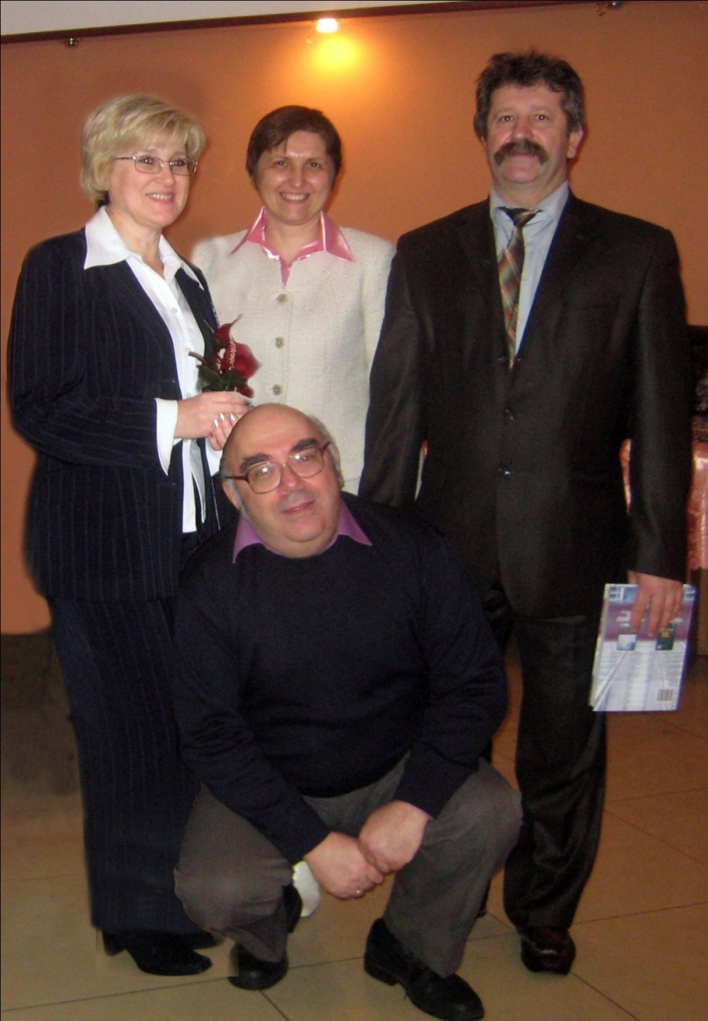
Дякуємо за увагу!

